Slide 1
Обломочные Породы
Учреждение образования
«Гомельский государственный университет
имени Франциска Скорины»
Геолого-географический факультет
Кафедра геологии и географии
Выполнил:
старший преподаватель
Мележ Т.А.
студент группы ГР-42
Изофатов М.Д.
Гомель, 2017

Slide 2
Песок и гравий. Общие сведения
Песок и гравий относятся к рыхлым и сыпучим геологическим образованиям, состоящим из несцементированных мелких обломков и зерен различных минералов и горных пород. При геологических работах принимают, что в песках размеры зерен изменяются от 0,01 до 2 мм, в гравии – от 1-2 до 10 мм. Четких границ между песками и гравием нет, иногда мелкий гравий называют грубым песком. По форме зерна бывают как угловатыми, так и в разной степени окатанными. Гравий в природе почти всегда образует смесь с песком в виде песчано-гравийного или гравийно-песчаного материала, в котором содержание песка варьирует от 10 до 90%.

Slide 3
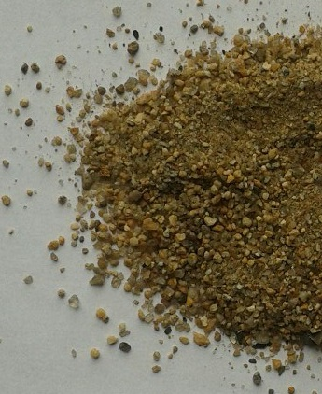
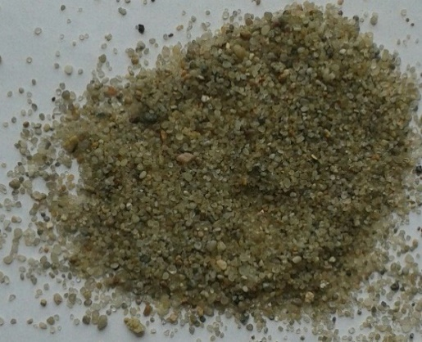
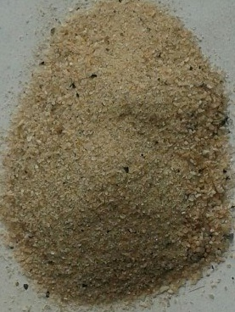
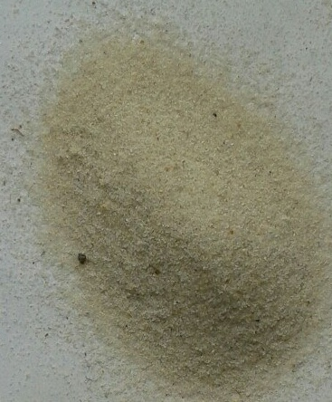
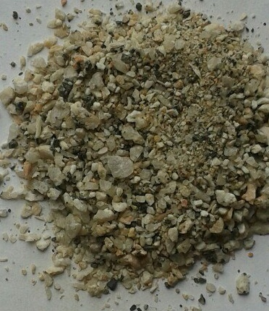
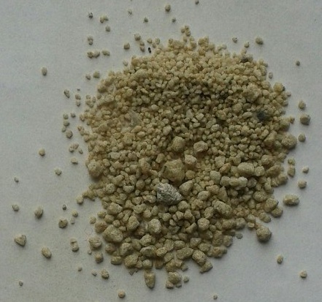
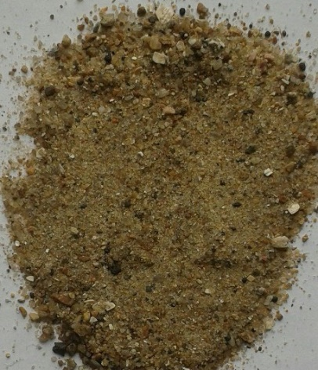
Классификация песка и гравия по величине зерен
Грубозер-нистый
(1-2 мм)
Крупнозер-нистый
(0,5-1 мм)
Средне-зернистый
(0,25-0,5 мм)
Мелкозер-нистый
(0,01-0,25 мм)
Средний
(2-5 мм)
Мелкий
(1-2,5 мм)
Грубый
(5-10 мм)
Указанное деление на пески и гравий и классификация их по крупности не являются общепринятыми, и в различных отраслях народного хозяйства, применяющих пески и гравий, существуют свои классификации, учитывающие также и степень разнородности материала.

Slide 4
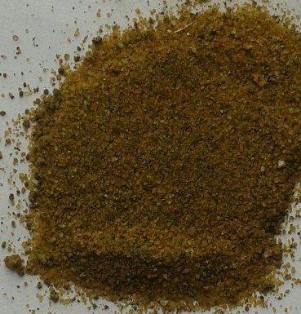
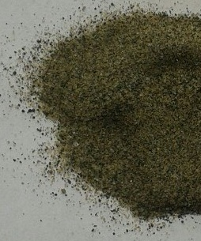
Классификация песков по минеральному составу
Песок кварцевый
(мономинеральный)
Песок
монтмориллонитовый
Песок охристый
По минеральному составу пески могут быть мономинеральными, но обычно они смешанные и состоят из двух или нескольких минера­лов. Чаще преобладает кварц, в подчиненных количествах и в виде примесей присутствуют полевые шпаты, слюды, глинистые, известковистые и железистые частицы, обломочки горных пород, иногда скелеты организмов. Близкими к мономинеральным являются квар­цевые пески, в которых содержание кварца составляет не менее 80%, а суммарное содержание кремнезема — не менее 90%; изредка встречаются нефелиновые, полевошпатовые, эпидотовые и другие пески.
Цвет наиболее распространенных песков обычно красновато-или буровато-желтый и землистый; он обусловлен наличием примесей, чаще всего окислов железа; кварцевые пески обладают серой окрас­кой. Иногда пески интенсивно окрашены окислами железа и другими соединениями в желтый, красный и зеленый цвета.

Slide 5
Применение в промышленности
Пески и гравий используются в качестве инертных и отощающих материалов, подвергающихся лишь механическим или термическим воздействиям и не испытывающих химических преобразований. Они применяются в производстве ряда строительных материалов и сме­сей, используемых непосредственно в строительстве (производство строительного кирпича, наполнители в бетоне, вяжущих растворах, штукатурных и асфальтовых массах, дорожностроительные матери­алы). Пески идут также для изготовления литейных форм.
Применение песков как сырья для химической переработки с целью получения новых продуктов — стекла, карборунда, жидкого стекла, ферросилиция. В этом случае качество песков определяется по их химическому составу, т. е. содержанию кремнезема и вредных примесей, к которым относятся окислы железа и титана, глинозем, известь, магнезия и фосфорный ангидрид.
Пески используются как абразивный материал для распилов­ки, очистки, шлифовки и полировки камня и для очистки металли­ческих отливок (пески для дутья). Вместе с фильтровальными пес­ками, идущими для очистки вод, качество таких песков также оцени­вается на основе их физических свойств — однородности, твердости, размеров и формы зерен.

Slide 6
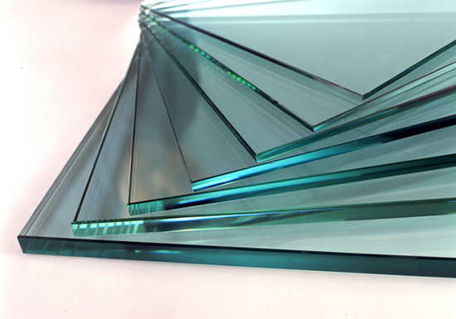
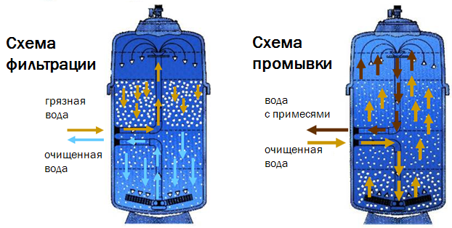
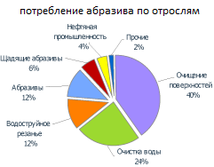
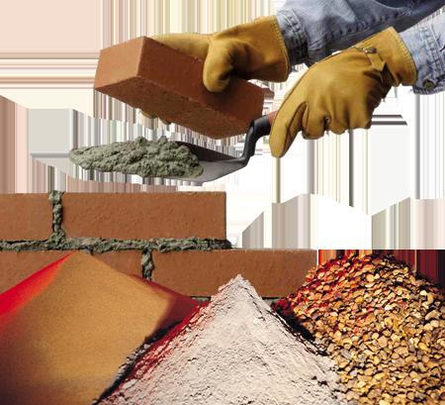

Slide 7
Месторождения беларуси
Пески имеют широкое распространение в Беларуси. Месторождения песков приурочены к четвертичной толще, реже — к отложениям палеогена и неогена. Они, как правило, водно-ледникового и озерно-аллювиального происхождения; на юге страны залегают также пески эолового генезиса. Пески используются как в естественном состоянии, так и после обогащения для производства бетонов, строительных растворов, в стекольной промышленности и литейном производстве.
Сырьевая база строительных и силикатных песков включает около 80 месторождений, расположенных по всей территории страны. Месторождения строительных песков приурочены к озам, зандровым равнинам, террасам рек.
Залежи формовочных песков выявлены в Жлобинском (месторождение Четверня) и Добрушском (Ленино) районах Гомельской области. Месторождения стекольных песков разведаны в Гомельской (Лоевское) и Брестской (Городное) областях. Песчано-гравийные смеси связаны с моренными, реже аллювиальными отложениями. Залежи песчано-гравийного материала широко распространены в северной и центральной частях Беларуси.

Slide 8
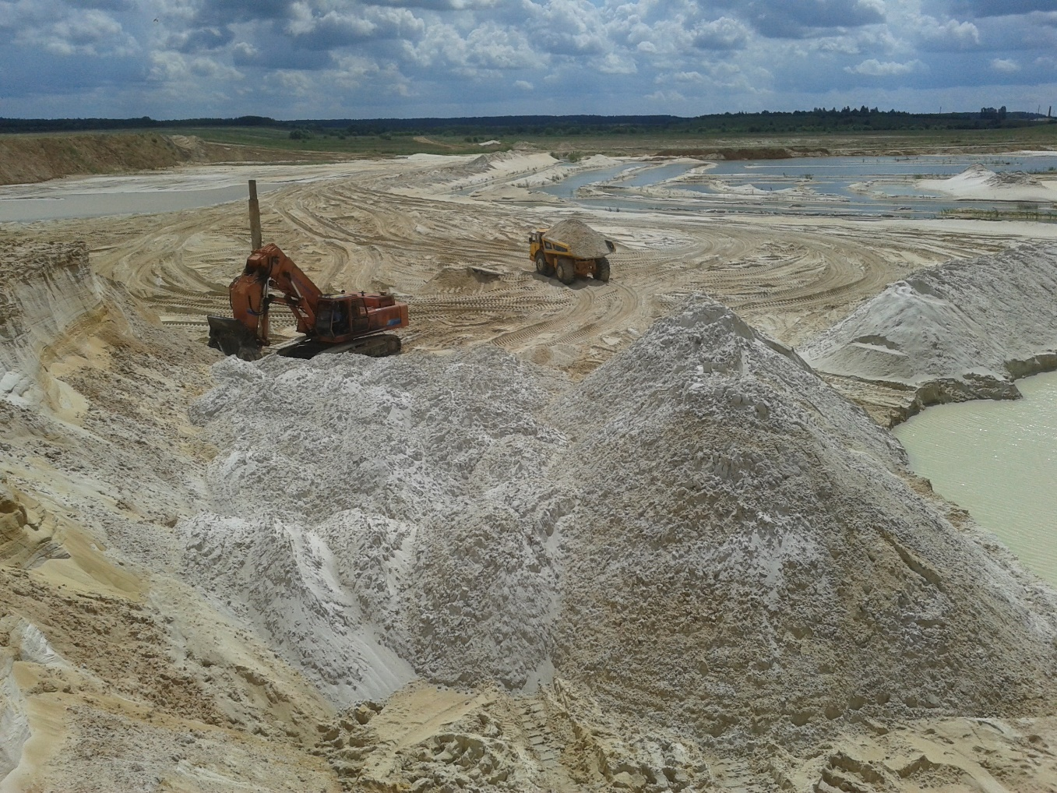
Месторождение Ленино
(Добрушский район
Гомельская область)
Месторождение Городное
(Брестская область)

